Slide 1





MatchMinds
멀티클라우드 기반 Terraform을 활용한
EKS 인프라 및 실시간 데이팅 어플리케이션 플랫폼 자동화 구현
팀명: IAM4U
오세빈 김종명 이용민 정재근 조건호
507호
* 페이지 내 인물 사진은 샘플이미지 입니다.

Slide 2


CONTENTS
01
02
03
04
프로젝트 개요
실습 목표 확정
아키텍처 구현
인사이트
1. 팀원 소개 2. 프로젝트 타임라인
1. 시나리오 및 요구사항
2. 어플리케이션 구상
3. 아키텍처 구성도
Terraform 기반 인프라 세팅 및
데이터베이스 구축
EKS 클러스터 및 컨테이너 환경 구성
매칭 시스템 서버리스 백엔드 개발
React 기반 SPA 설계 및 인증 시스템 구축
실시간 채팅 시스템 및 모니터링 구축
1. Q&A

Slide 3

프로젝트 개요

Slide 4
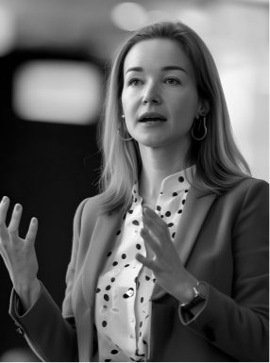

팀원 소개 - IAM4U
오세빈
김종명
이용민
정재근
조건호
조장
분조장임
앱만들다 화 ㅈㄴ냄
명식게이임 ㅋㅋ
알파카
평내호평
던창
프로결석러
용보창
진우햄남친
비응신
프로탑게이
패드립마스터
여혐
예비전과자
동물성단백질홀릭
씹간지
신사
이새대의 쿨가이
알파메일

Slide 5

프로젝트 타임라인
MatchMinds 제작 타임 라인
1단계
2단계
3단계
4단계
5단계
6단계
메시지는 짧고 간결할수록 효과적으로 전달돼요.
2-3줄로 작성하면 더 쉽게 읽을 수 있어요.
메시지는 짧고 간결할수록 효과적으로 전달돼요.
2-3줄로 작성하면 더 쉽게 읽을 수 있어요.
메시지는 짧고 간결할수록 효과적으로 전달돼요.
2-3줄로 작성하면 더 쉽게 읽을 수 있어요.
메시지는 짧고 간결할수록 효과적으로 전달돼요.
2-3줄로 작성하면 더 쉽게 읽을 수 있어요.
메시지는 짧고 간결할수록 효과적으로 전달돼요.
2-3줄로 작성하면 더 쉽게 읽을 수 있어요.
메시지는 짧고 간결할수록 효과적으로 전달돼요.
2-3줄로 작성하면 더 쉽게 읽을 수 있어요.

Slide 6
실습목표 확정

Slide 7

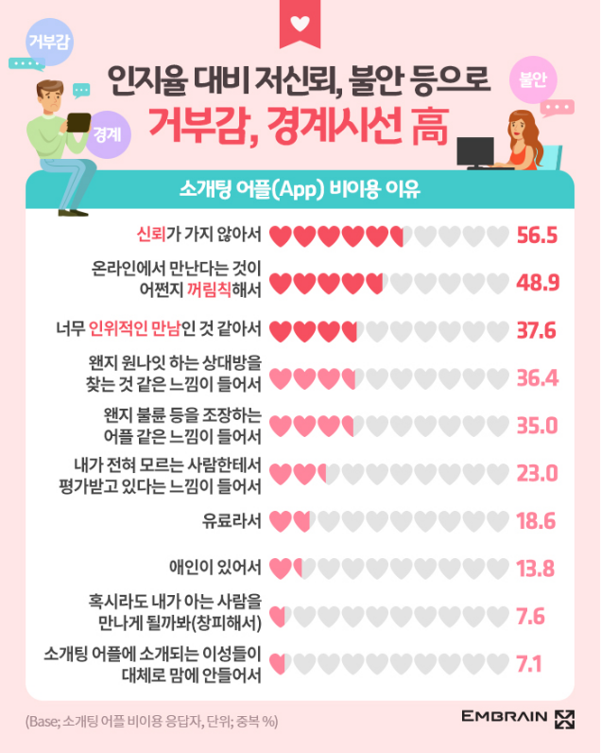
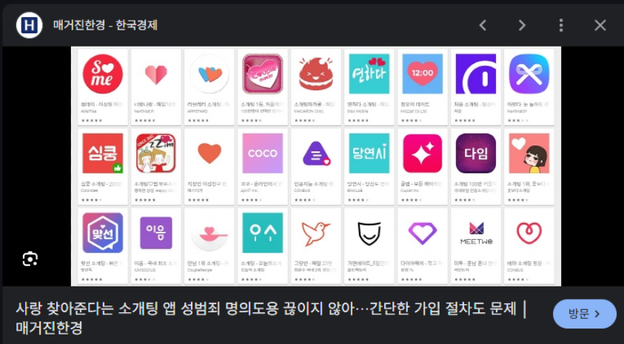
문제 제기
사회의 부정적 시선
명의 도용, 정보 유출등으로 인한 낮은 신뢰감
인위적 매칭의 불편함

Slide 8



고성능 매칭 엔진 구축
1
트래픽 증가 시 서버 다운 방지를 위해 사용자 수 증가에도 빠르고 안정적으로 매칭 수행
고객사
요구사항
안정적인 실시간 채팅 인프라
1
매칭 로직 응답 지연 및 채팅방 연결 실패 방지를 위해 WebSocket,Kinesis 끊김 없이 연결 유지 및 복구
실시간 대시보드 제공
1
관리자 데이터 실시간성 부족 방지를 위해 매칭 성공률, 성비, 현재 접속자 수, 지역별 트래픽 등 모니터링 가능
1
장애 대응 자동화 및 알림
데이터 유실 or 불일치 방지를 위해 이상 징후 발생 시 관리자에게 실시간 알림 제공
문제 해결 및 안전한
어플리케이션 구축을 위해
고객사가 원하는 구성 및 요소
확장성과 유연한 아키텍처
1
향후 글로벌 확장 또는 기능 추가에 유연하게 대응 가능한 구조
비용 최적화
1
사용량 기반 자동 확장 및 서버리스/컨테이너 사용 등으로 운영비 절감

Slide 9


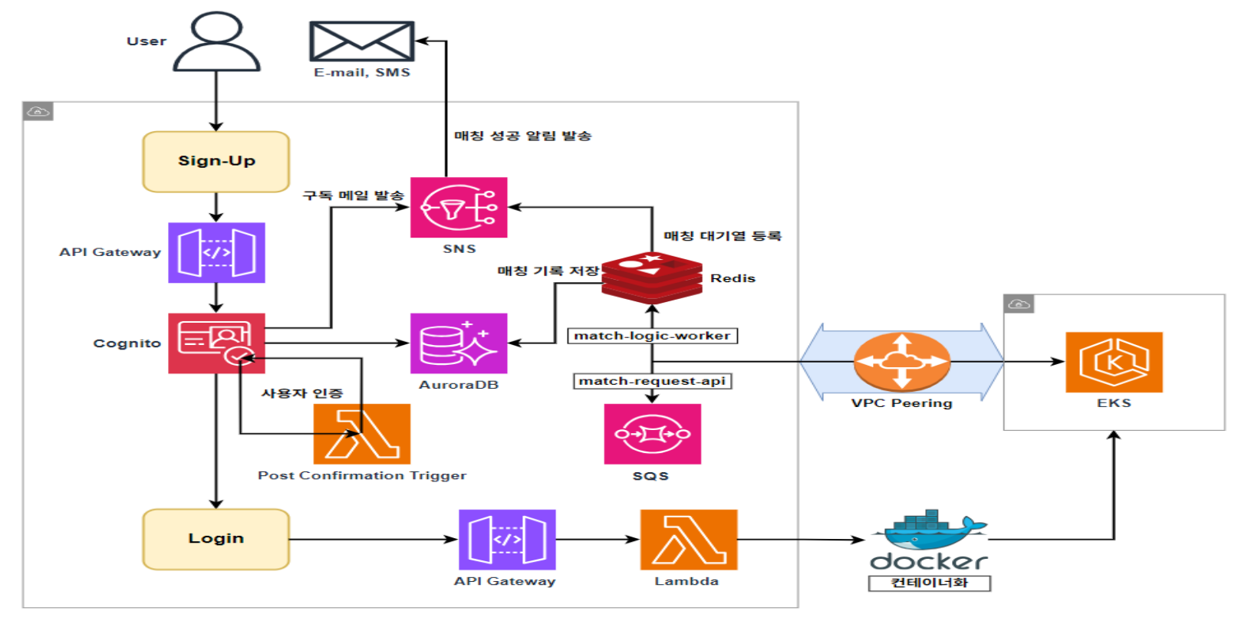
아키텍처 구상도

Slide 10
아키텍처 구현

Slide 11



Q&A
시간입니다.
질문사항이 있다면 자유롭게 질문해 주세요.

Slide 12







miricompany
THANK YOU
참여해 주셔서 감사합니다!
김미리 | Kim, Mi-ri
kimmiri@miridih.com
000-0000-0000
@miricanvas

